Slide 1
2. Orientação à objetos

Slide 2

AGENDA
Paradigmas de Linguagens
Reforço dos principais
conceitos.
Relação entre objetos e
classes.
Tipos de Dados
Mais sobre métodos
Descanso

Slide 3
PARADIGMAS DE LINGUAGENS DE PROGRAMAÇÃO
Paradigmas
Imperativo
Estruturado
Orientado a Objetos
Declarativo
Funcional
Concorrente
Lógico

Slide 4

PARADIGMA DECLARATIVO
O programador não precisa saber como o computador é implementado
Preocupa-se em dizer ao computador "O QUE“ precisa ser feito e não “COMO” fazer, ou seja, é baseado em soluções já prontas.
Os programas são especificações de relações e funções
Não existem atribuições a variáveis
Exemplo: XML e SQL.

Slide 5
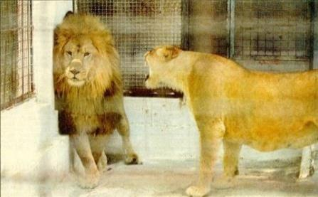
PARADIGMA IMPERATIVO
O foco dos programas é especificar como um processamento deve ser feito no computador
Conceitos fundamentais: variável, valor e atribuição
Esse paradigma é subdividido em: estruturado, orientado a objetos e concorrente

Slide 6
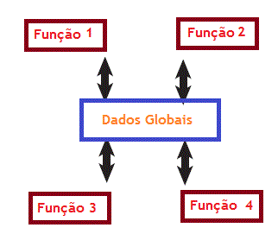
PARADIGMA IMPERATIVO ESTRUTURADO
Baseado na ideia de desenvolvimento de programas por refinamento sucessivos (top-down)
Programas divididos em subprogramas e em blocos aninhados
Exemplos de LPs: Pascal e C

Slide 7

PARADIGMA IMPERATIVO CONCORRENTE
Ocorre quando vários processos executam simultaneamente e concorrem por recursos
As variáveis são compartilhadas.
Exemplo de LPs: Ada e Java

Slide 8



MOMENTO FLASH BACK…
Informalmente, um objeto representa uma entidade, seja física, conceitual ou de software
Entidade física
Entidade conceitual
Entidade de software

Slide 9
AINDA SOBRE OBJETOS…
Um objeto é uma entidade com fronteira e identidade bem definidas que encapsulam o estado e o comportamento
O estado é representado pelos atributos e relacionamentos
O comportamento é representado pelas operações, métodos e máquinas de estado
Atributos
Objeto
Operações
S
S
S
S
D
d

Slide 10

ESTADO DOS OBJETOS
Estado é condição ou situação durante a vida de um objeto, que satisfaz alguma condição, realiza alguma atividade ou aguarda algum evento. O estado de um objeto normalmente é alterado ao longo do tempo
Nome: Roberto
Matrícula: 567138
Admissão: 25/06/2002
Cargo: Docente
Disciplima: Química
Carga horária: 16h
Nome: Roberto
Matrícula: 567138
Admissão: 25/06/2002
Cargo: Docente
Disciplina: Química
Carga horária: 16h
Professor Roberto

Slide 11
COMPORTAMENTO DOS OBJETOS
O comportamento determina como uma objeto age ou reage a uma requisição de outro objeto. O comportamento de um objeto é representado pelas operações que ele pode realizar
aceitarCursoOferecido ()
lancarGradeFinal()
iniciarCurso()
Nome: Roberto
Matrícula: 567138
Admissão: 25/06/2002
Cargo: Docente
Disciplina: Química
Carga horária: 16h
atualizarCargaHoraria()
Professor Roberto

Slide 12


IDENTIDADE DOS OBJETOS
Cada objeto tem uma identidade única, mesmo se o estado é idêntico ao de outro objeto
Professor “Roberto” ensina Química
Professor “Roberto” ensina Química

Slide 13
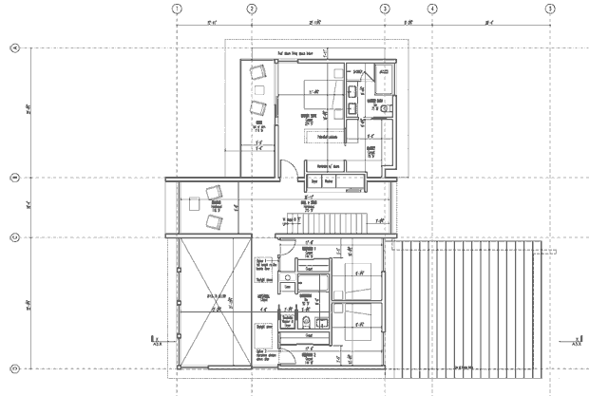
CLASSES
Uma classe deve conter apenas os elementos necessários para resolver um aspecto bem definido do sistema
A classe é uma descrição nomeada para um grupo de entidades (chamadas de objetos ou instâncias de classe) que têm as mesmas características

Slide 14




RELAÇÃO ENTRE CLASSES E OBJETOS
Definir uma classe significa formalizar um tipo de dado e as operações associadas a esse tipo. Uma classe estabelece o comportamento de seus objetos através de métodos e os estados possíveis destes objetos através de atributos
A diferença fundamental entre classes e objetos está no fato de que um objeto constitui uma entidade concreta com tempo e espaço de existência, enquanto a classe é somente uma abstração - tipo de dado definido pelo programador.

Slide 15
TIPO DE ATRIBUTO
Tipo | Descrição | Valores de exemplos
boolean | Valor verdadeiro ou falso | true ou false
char | Caracter | a, b, c, 1, 2, 3, @, !, #
int | Número inteiro | 1, 2, 3, 1000, 5687
double | Número real | 45.78, 0.5, 8.9324, 0.00089
String | Texto de qualquer tamanho | João Paulo, 09985-361, 28@
Notes:
Valores dos tipos de dados Primitivos
boolean bool= true; // true ou false - 8 bits – 1 byte
byte b= 127; //cem - 8 bits - 1 byte - 0b10101010
char c= "A"; // um caracter - 16 bits - 8 bytes
short s= 32768; // 32 mil - 16 bits - 2 bytes - 0b0101010101010101
int i= 2,000,000,000; // 2 bilhoes - 32 bits - 4 bytes
float f= 3,40282346638552886E+38; // 32 bits - 4 bytes
long l= 9,000,000,000,000,000,000; // 9 quintilhões - 64 bits - 8 bytes
double d= 1,7976931348623157E+398; // 64 bits - 8 bytes

Slide 16
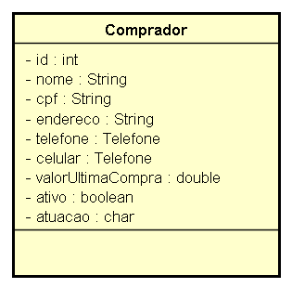
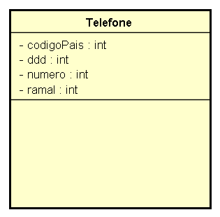
TIPO DE ATRIBUTO
Tipo do atributo
Nome do atributo
Notes:
O atributo além de primitivo, pode ser do tipo Referência, ou seja, faz referência a um objeto de outra classe. No caso do exemplo acima temos o atributo telefone do tipo “Telefone” (representa um objeto da classe Telefone, que por sua vez será composto por codigoPais, ddd, numero e ramal). Outros tipos de referência comuns em serem utilizados: String, Date, Calendar e etc.

Slide 17
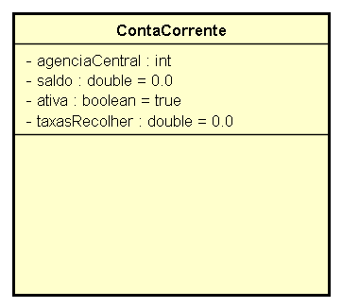
VALOR INICIAL DO ATRIBUTO
Valor inicial do atributo
Tipo do atributo
Nome do atributo

Slide 18
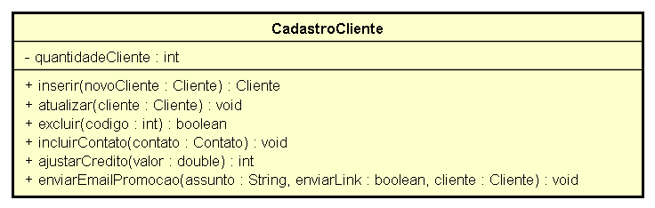
MAIS SOBRE MÉTODOS
Os parâmetros de uma operação correspondem a informações que esta recebe quando é executada.
Uma operação pode ter zero ou mais parâmetros, e para cada parâmetro é necessário definir também o seu tipo
Os parâmetros são separados por vírgula e seguem a sintaxe:
<nome do parâmetro> : <tipo do parâmetro>
Nome do parâmetro
Tipo do parâmetro
Notes:
Parâmetro representam os valores que serão inputados no método. Exemplo: para fazer um método que calcule a média aritmética entre duas notas, precisaremos das duas notas, ou seja, cada nota será um parâmetro.
+calcularMedia(nota1 : double, nota2 : double) : double
O tipo de dados do retorno do método (o que está após fechar o parênteses) é o que indica que tipo de dado será retornado pelo método.
Em poucas palavras, podemos definir que parâmetro é o que entra no método (ingredientes) e o retorno do método é o que sai do método (produto final).

Slide 19

DESCANSO
Sistema de e-Commerce para venda de livros digitais (e-book)
Com o intuito de fazer um estudo prévio você ficou responsável por identificar as classes relacionadas aos seguintes processos:
O cliente encontra um e-book e então o coloca num carrinho de compras
Conforme o cliente informa outros e-books, estes devem ser adicionados ao carrinho de compras
Ao finalizar a compra o cliente deve informar como quer obter seu e-book, as opções são: download ou e-mail
Se o cliente não possuir cadastro, o mesmo deve ser realizado na finalização da compra
O cliente pode ser uma pessoa física ou jurídica, caso seja uma pessoa jurídica será necessário cadastrar também o nome e telefone de uma pessoa para contato

Slide 20
DESCANSO cont.
Com base no case anterior:
Realizar a abstração para encontrar as classes
Montar as classes com os atributos
Definir o tipo de cada atributo
String - para texto
int - para número inteiro
double - para número real
Date - para data
boolean – para verdadeiro/falso
Montar as classes com operações

Slide 21

DÚVIDAS...

Slide 22



REFERÊNCIAS
Pesquise e leia mais a respeito dos principais elementos da Programação Orientada a Objetos:
http://en.wikipedia.org/wiki/Class_(computer_programming)
http://en.wikipedia.org/wiki/Object_(computer_science)

Slide 23
Copyright © 2019 Prof. Humberto Delgado de Sousa
Todos direitos reservados. Reprodução ou divulgação total ou parcial deste documento é expressamente proíbido sem o consentimento formal, por escrito, do Professor (autor).

